Slide 1

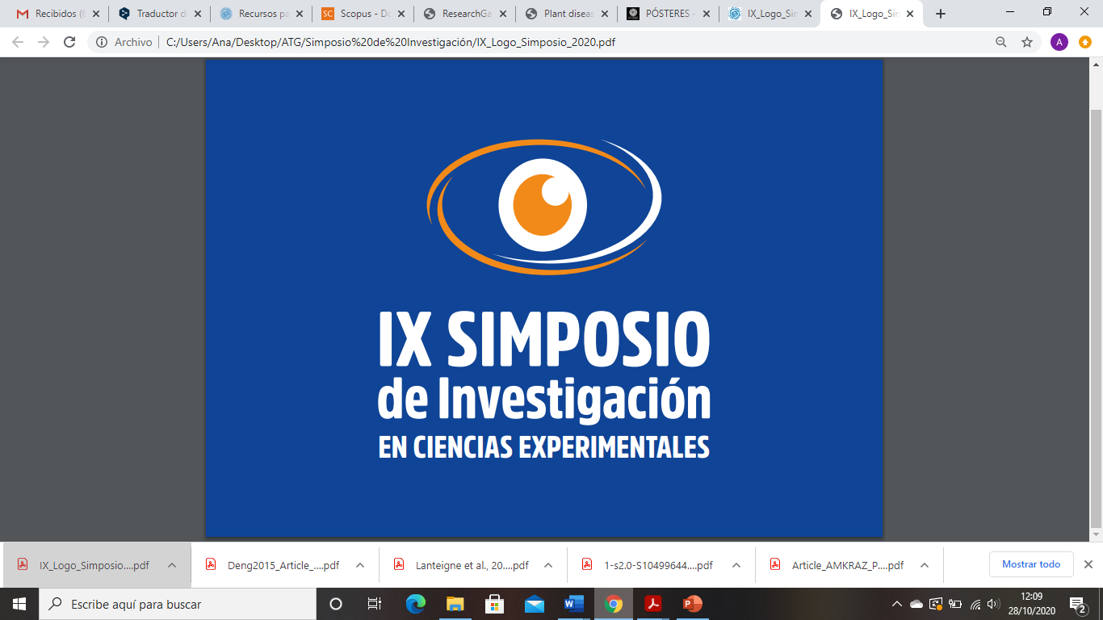



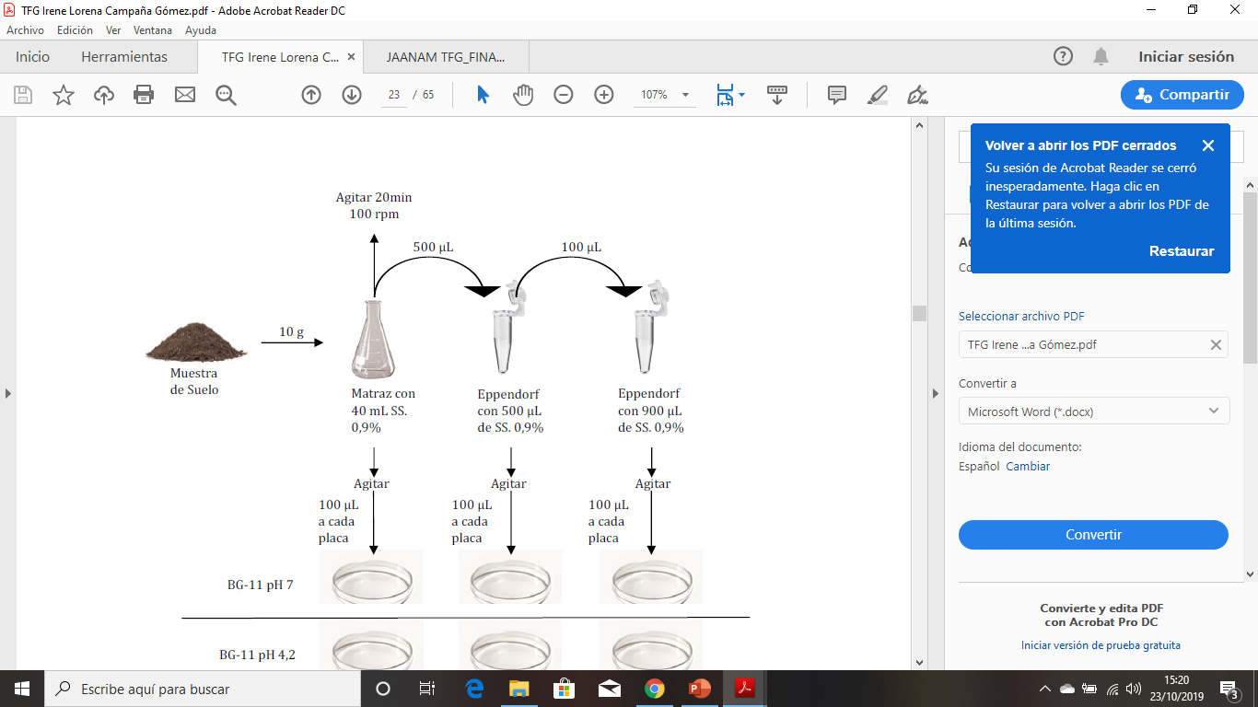
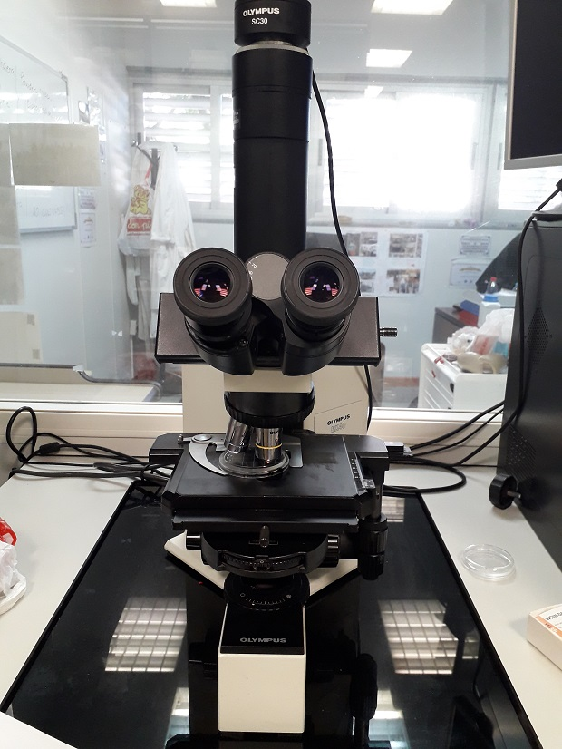
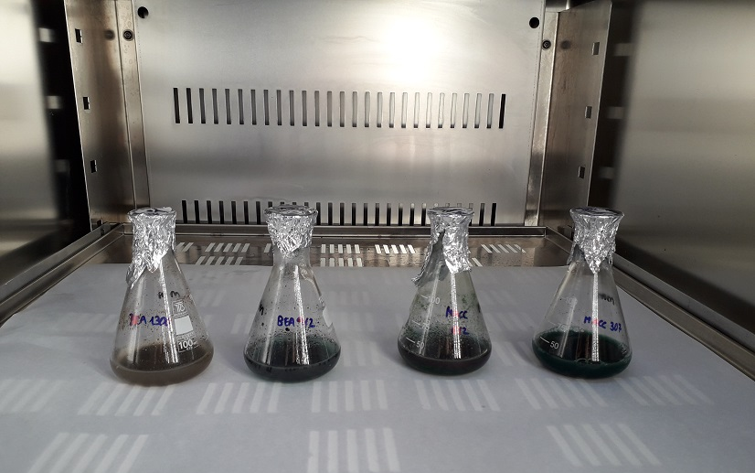
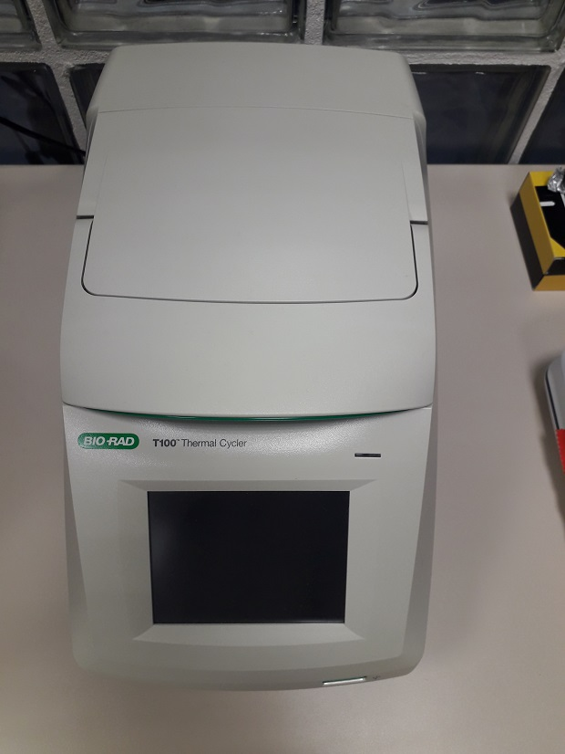
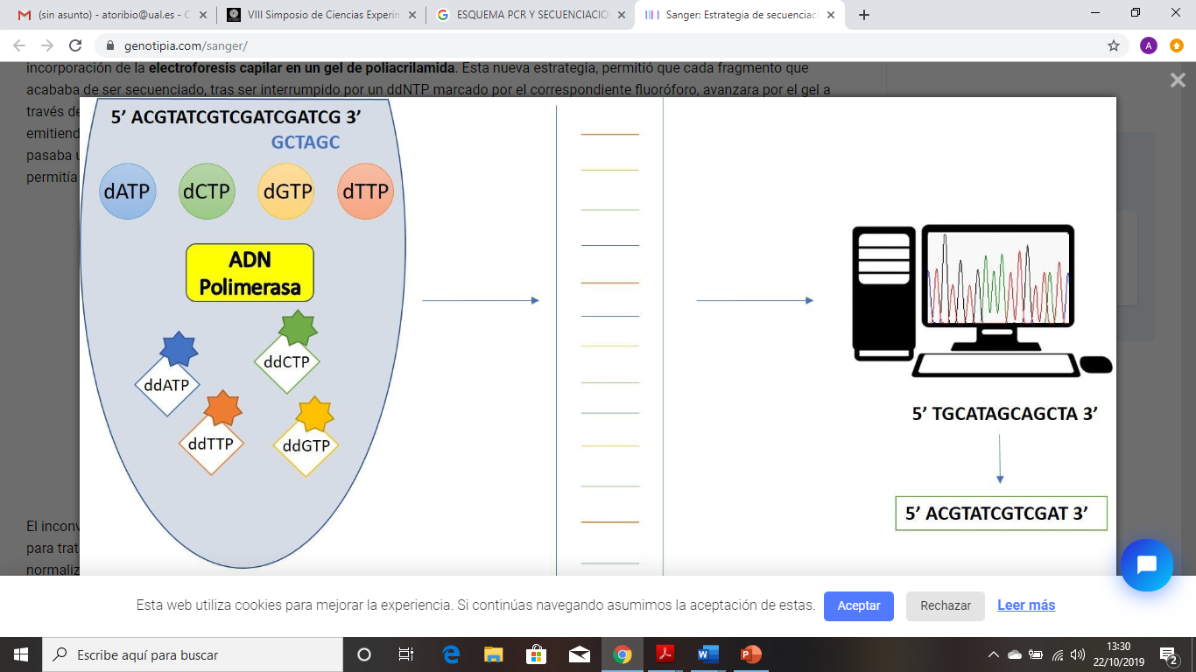
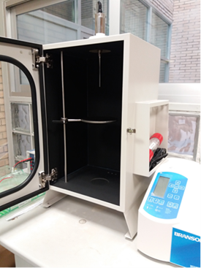
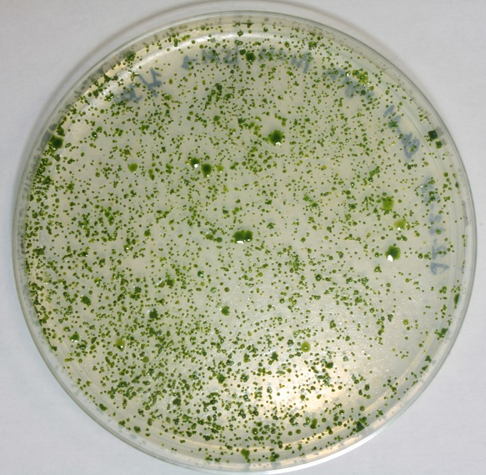
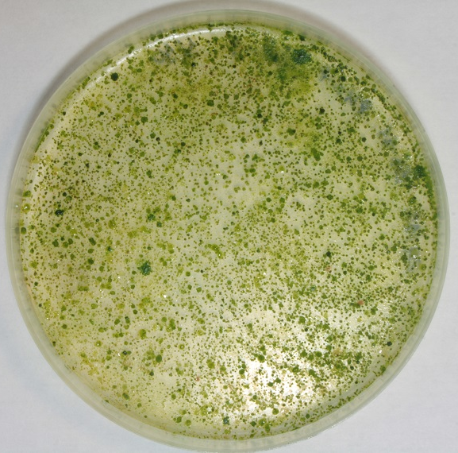
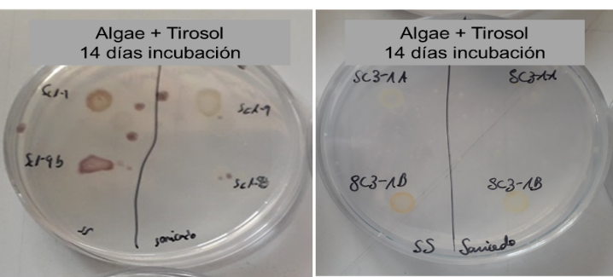
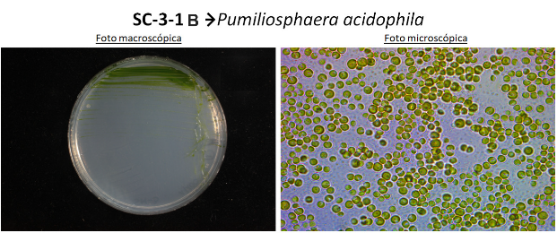
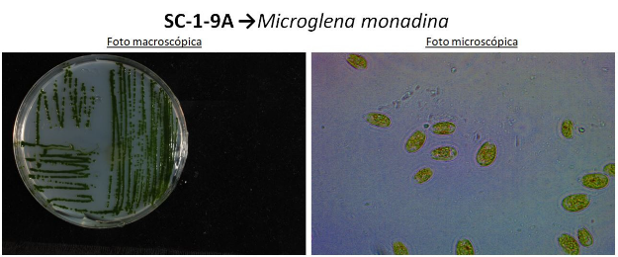
EVALUACIÓN IN VITRO DE LA CAPACIDAD BIORREMEDIADORA DE MICROALGAS AISLADAS DE RESIDUOS CONTAMINADOS CON ALPEORUJO
A.J. Toribio, J. Lalchandani, I.L. Campaña, F. Suárez-Estrella, M.J. López, M.M. Jurado, J.A. López-González y J. Moreno.
Área de Microbiología. Dpto. Biología y Geología. Universidad de Almería, ceia3. La Cañada de San Urbano s/n, 04120, Almería, atoribio@ual.es
El alpeorujo es un residuo procedente de la extracción del aceite de oliva y es uno de los más complejos efluentes agroindustriales (Dermeche y col., 2013). Su poder contaminante ha sido atribuido fundamentalmente al contenido fenólico y de ácidos grasos así como al efecto sinérgico de éstos con otros compuestos orgánicos e inorgánicos (Della Greca y col., 2001). Entre las múltiples opciones propuestas para la biorremediación de suelos contaminados destacan las técnicas de landfarming o laboreo, el compostaje y el vermicompostaje (Martínez-Gallardo y col., 2019) y más recientemente biorremediación con microalgas, conocidas por tener un excelente potencial de bioabsorción (Pinto y col., 2002; Lindner y Pleissner, 2019), además de demostrarse su tolerancia a compuestos fenólicos (Semple y col., 1999).
INTRODUCCIÓN
OBJETIVO
Aislamiento y caracterización de microalgas seleccionadas por su capacidad para degradar polifenoles presentes en suelos contaminados con alpeorujo y evaluar su posible empleo en la descontaminación de este tipo de residuos.
MATERIAL Y MÉTODOS
Recolección de muestras de suelos contaminados y aislamiento de cepas en medio BG11
Identificación clásica (Claves dicotómicas) y genética de las cepas aisladas
Determinación del potencial de las microalgas aisladas como bioactivadores de la biodegradabilidad
Diseño experimental realizado
Identificación de las cepas aisladas mediante caracterización macro y microscópica
Preparación Inóculos
Las cepas de microalgas aisladas fueron inoculadas en BG-11 líquido, a razón de 25 mL de medio por matraz de 100mL. Posteriormente, los matraces se incubaron en el fitotrón (Equitec) a 25 °C y 60% de humedad durante 15 días con un fotoperiodo 16/8.
Identificación genética empleando una pareja de cebadores que amplifican una región 18S en microalgas
Sc19A
Sc31B
Sc16
Sc17
PCR
Medio Algae con Tirosol (0,05%) y Medio Algae con Ácido Tánico (0,5%)
Incubación de placas en el fitotrón (Equitec) a 25 °C y 60% de humedad durante 15 días con un fotoperiodo de 16 horas luz y 8 horas oscuridad y posterior recuento de colonias sospechosas. Los resultados se expresaron en unidades formadoras de colonias por gramo de muestra (UFC/g).
De cada inóculo, sonicado (amplitud 40%, 3 min) y sin sonicar, se utilizaron 20 μL para sembrar placas de medio Algae con Tirosol (0,05%) y Algae Tánico (0,5%) y realizar una evaluación cualitativa sobre ausencia o presencia de crecimiento de las microalgas. La observación de las placas en dichos medios se realizó a los 7, 14 y 21 días después de la siembra.
Sonicador BRANSON
Identificación Molecular
Capacidad de las cepas aisladas para crecer en medios de cultivo enriquecidos con compuestos fenólicos simples
SECUENCIACIÓN
RESULTADOS
Aislamiento, caracterización macro y microscópica de los morfotipos mayoritarios
Tabla 1. Identificación de la especie de cada muestra, porcentaje de identidad y número de acceso de la cepa en BLAST.
Muestra | Especie | % Identidad | Accesion no.
SC1-2A | Characiochloris acuminata | 94.17% | KT625418.1
SC1-3 | Tetradesmus obliquus | 99,72% | MK764914.1
SC1-6 | Muriellopsis sphaerica | 100% | HQ834482.1
SC1-7 | Chlamydomonas debaryana | 99,16% | MF678004.1
SC1-9A | Microglena monadina | 89,80% | MG022666.1
SC1-9B | Tetracystis vinatzeri | 99,43% | KM020017.1
SC3-1A | Pumiliosphaera acidophila | 98,64% | LN610705.1
SC3-1B | Pumiliosphaera acidophila | 98,90% | LN610705.1
La bioprospección de suelos contaminados con alpeorujo dio lugar al aislamiento de cepas de microalgas que se clasificaron en 7 géneros distintos.
Figura 1. Crecimiento en medio BG-11 de cepas de cianobacterias y microalgas típicas de suelos contaminados
SS
SONIC
SS
SONIC
Figura 4. Crecimiento cualitativo de las cepas en medio Algae con Tirosol (0,05%).
Los resultados más significativos se obtuvieron en placas con Tirosol, donde se observó crecimiento y cambio de color de las cepas. Sin sonicar (SS) y sonicadas (SONIC), Sc1-9, Sc1-9b en la fotografía de la izqda. y Sc3-1B fotografía de la dcha., a los 14 días de incubación en oscuridad, indicando su capacidad de utilizar este compuesto como fuente de carbono y energía.
Figura 2. Células circulares de pequeño diámetro, pared celular lisa y núcleo excéntrico. Sin pirenoides.
La bioprospección de dichos suelos contaminados, dio lugar al aislamiento de cepas de microalgas que se clasificaron en 7 géneros distintos, tales como Characiochloris, Tetradesmus, Muriellopsis, Chlamydomonas, Microglena, Tetracystis y Pumiliosphaera. Destacaron las cepas pertenecientes a los géneros Microglena, Tetracystis, Pumiliosphaera y Chlamydomonas por su potencial biorremediador, ya que fueron capaces de utilizar tirosol como fuente de carbono y energía, siendo éste uno de los polifenoles presentes en el alpeorujo.
CONCLUSIÓN
Figura 3. Células
elipsoidales, con dos flagelos en el
polo anterior y varios pirenoides.
REFERENCIAS
FINANCIACIÓN
Della Greca M., Monaco P., Pinto G., Pollio A., Previtera L., Temussi F., 2001. B. Environ. Contam. Tox. 67, 352–359.
Dermeche S., Nadour M., Larroche C., Moulti-Mati F., Michaud P., 2013. Process Biochem. 48(10), 1532-1552.
Lindner A.V., Pleissner D., 2019. Algal Res. 42, p. 101602.
Martínez-Gallardo, M.R., López, M.J., Jurado, M.M., Suárez-Estrella, F., López-González, J.A., Sáez, J.A., Moral, R., Moreno, J.,
2019. Sci. Total Environ.135537.
Pinto G., Pollio A., Previtera L., Temussi F., 2002. Biotechnol. Lett. 24, 2047–2051.
Semple, K.T., Cain, R.B., Schmidt, S., 1999. FEMS Microbiol. Lett. 170, 291–300.
Este trabajo ha sido financiado por el Proyecto RETOS-Colaboración titulado “Producción de bioplaguicidas a partir de cianobacterias para su uso en agricultura (Alga4control)”, subvencionado por el Ministerio de Ciencia, Innovación y Universidades (RTC20RTC2017-6444-2).

